Slide 1
Evropská integrace
4. seminář
JUDr. Bc. Radovan Malachta
podzim 2022

Slide 2
Opakování minulého semináře
Jaké zřizovací mezinárodní smlouvy (základní) znáte z vývoje evropské integrace a jsou pro nás relevantní v dnešní době? Co to jsou revizní smlouvy?
Ztrácí ČR suverenitu tím, že je součástí EU?
Co rozumíte pod pojmy primární a sekundární právo EU?
Jaké znáte legislativní akty sekundárního práva? Které z nich nejsou závazné? Kde a v jakých jazycích se publikují?
Jaké znáte rozdíly mezi nařízením a směrnicí (tři základní)? Jaký znáte rozdíl mezi nařízením a směrnicí?
Jaké pravomoci EU znáte?
Má právo EU přednost před vnitrostátním českým právem? I před Ústavou?

Slide 3

Ekonomická integrace
zóna volného obchodu
jednotný vnitřní trh
hospodářská a měnová unie
celní unie
společný trh
Kdy dosáhla EU jednotlivých stupňů (cca)?

Slide 4

Společný a jednotný vnitřní trh
Společný trh
Jednotný vnitřní trh
Volný pohyb zboží
Volný pohyb služeb
Volný pohyb kapitálu
Volný pohyb osob
Volný pohyb zboží
Volný pohyb služeb
Volný pohyb kapitálu
Volný pohyb osob
V čem je tedy rozdíl?

Slide 5
Jak šel čas, pokud jde o volný pohyb osob
Společný trh
osoby ekonomicky činné (pracovníci, svoboda usazování)
Jednotný evropský akt
rozšíření na základě směrnic (osoby žijící z nezávislých příjmů, důchodci, studenti)
Jednotný vnitřní trh
všechny kategorie osob (občané EU, rodinní příslušníci za podmínek)

Slide 6
Článek 3 odst. 2 Smlouva o Evropské unii
Unie poskytuje svým občanům prostor svobody, bezpečnosti a práva bez vnitřních hranic, ve kterém je zaručen volný pohyb osob ve spojení s vhodnými opatřeními týkajícími se ochrany vnějších hranic, azylu, přistěhovalectví a předcházení a potírání zločinnosti.
Nezaměňovat
VOLNÝ POHYB A POBYT OBČANŮ EU A
POHYB A POBYT V RÁMCI SCHENGENSKÉHO POSTORU

Slide 7
Schengenský prostor.
Vnější a vnitřní hranice EU.

Slide 8
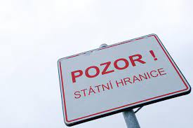
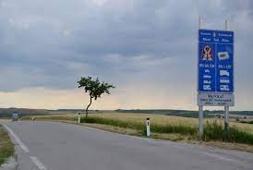
Hranice EU
K zamyšlení:
Kde můžete překročit hranice směrem z České republiky do Rakouska?
Proč se tvoří kolony při letní dovolené do Chorvatska například na maďarsko-chorvatské či slovinsko-chorvatské hranici?

Slide 9
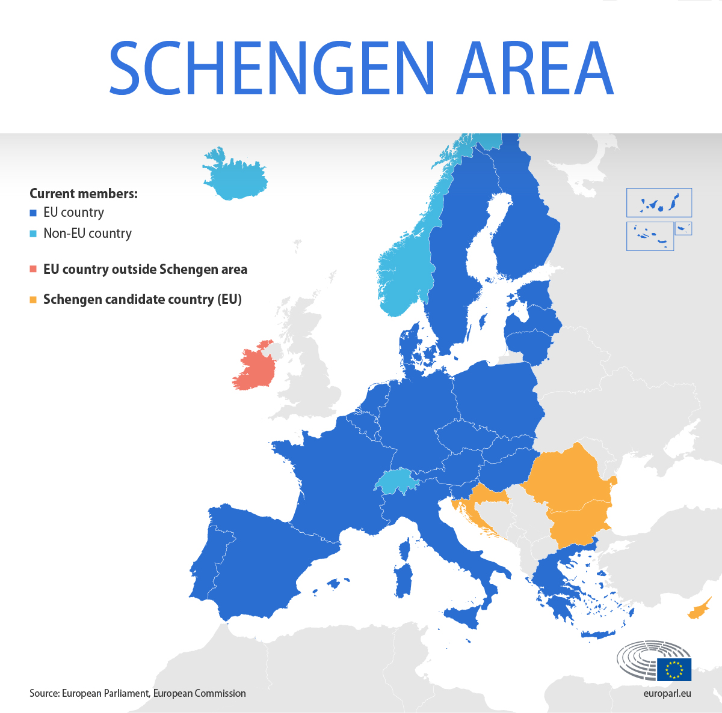
Schengenský prostor
Schengenská dohoda – uzavřena 1985
Úmluva k provedení Schengenské dohody o postupném odstraňování kontrol na společných hranicích – SRN, FR, BENELUX
později se staly s dalšími dokumenty součástí právního systému EU (schengenské acquis)
nařízení Evropského parlamentu a Rady (EU) 2016/399 ze dne 9. března 2016, kterým se stanoví kodex Unie o pravidlech upravujících přeshraniční pohyb osob (Schengenský hraniční kodex)
22 států EU + 4 státy ESVO

Slide 10
Vnitřní hranice
lze překročit v jakémkoliv místě, aniž by se prováděla hraniční kontrola osob bez ohledu na jejich státní příslušnost
kontroly na území mimo hranice – ano, pokud není rovnocenná hraničním kontrolám
dočasné znovuzavedení ochrany vnitřních hranic – možné
  závažná hrozba pro veřejný pořádek nebo vnitřní bezpečnost některého členského státu
  po omezenou dobu nepřesahující 30 dní (lze prodloužit podle podmínek) nebo po předvídatelnou dobu trvání závažné hrozby, pokud tato doba přesahuje 30 dní
příklady ČR
  za poslední měsíc?
  za poslední dva roky?

Slide 11
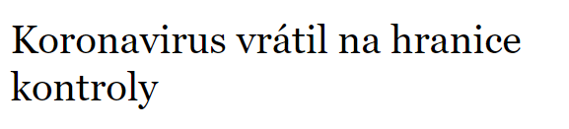
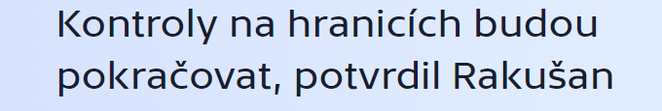

Slide 12

Vnější hranice
lze překračovat pouze na hraničních přechodech a během stanovené provozní doby; pokud ne – sankce
všechny osoby podléhají minimální kontrole
  zjištění totožnosti na základě předložení cestovních dokladů (platnost, známky pozměnění/padělání, příp. lze nahlížet do databází k vyhledání informací – hrozba)
  u občanů EU postačí tato minimální kontrola
důkladná kontrola – státní příslušníci třetích zemí
  ověření podmínek vstupu a případně dokladů povolujících pobyt a výkon pracovní činnosti
  např. účel pobytu, místo odjezdu a cíle
zmírnění hraničních kontrol – mimořádné a nepředvídatelné okolnosti, nadměrně dlouhá čekací doba – např. důsledek ruské invaze na Ukrajinu
odepření vstupu – je možné, nutné rozhodnutí s odůvodněním (vs. azylová/mezinárodní ochrana)
Může i Česká republika v nějakých případech vykonávat vnější kontrolu, i když je obklopena státy, které jsou součástí schengenského prostoru?

Slide 13
Občanství EU

Slide 14
Příklady
Máte Vy občanství EU? Jak jste jej získali?
Představte si situaci, že jste občan ČR s trvalým bydlištěm v Brně. Přestěhujete se do Francie a pobýváte již třetím rokem ve francouzském městě Lyon. Ve městě Lyon má ČR honorární konzulát. Mohli byste volit na území Francie do komunálních voleb města Brna, pokud dodržíte lhůtu k oznámení, že máte zájem volit v Lyonu? Mohli byste Vy být voleni v Lyonu do tamějších obecních voleb a stát se tak zastupitelem města Lyon?
Máte rádi netradiční dovolené a rozhodnete se jet Vy, jako státní občané ČR, na dovolenou do státu Benin (Afrika), kde budete zatčeni nebo ztratíte cestovní doklady. Chcete pomoci, ale k Vaší smůle se zastupitelský úřad ČR nenachází v Beninu, ale v Nigérii. Tam se však nemáte jak dostat, navíc bez dokladů. Zjistíte, že v Beninu je francouzské velvyslanectví. Můžete využít jeho pomoci?
Jako občan EU se můžete svobodně pohybovat nejen po členských státech EU, ale i po státech nečlenských jen z titulu občanství EU. Je toto tvrzení pravdivé?
Můžete se Vy obrátit s žádostí/dotazem na Evropskou komisi i v češtině?

Slide 15
Občanství EU
Čl. 20 Smlouvy o fungování EU
státní příslušnost ČS občan EU
doplňuje občanství ČS
právo svobodně se pohybovat a pobývat na území členských států (s výhradou….)
právo volit a být volen ve volbách do Evropského parlamentu a v obecních volbách v členském státě, v němž mají bydliště, za stejných podmínek jako státní příslušníci tohoto státu
na území třetí země, kde členský stát, jehož jsou státními příslušníky, nemá své zastoupení, právo na diplomatickou a konzulární ochranu kterýmkoli členským státem za stejných podmínek jako státní příslušníci tohoto státu (k tomu směrnice Rady 2015/637);
petiční právo k Evropskému parlamentu, právo obracet se na evropského veřejného ochránce práv a právo obracet se na orgány a poradní instituce Unie v jednom z jazyků Smluv a obdržet odpověď ve stejném jazyce
přístup k dokumentům orgánů, institucí a jiných subjektů Unie
Smlouva uvádí
jen příklady

Slide 16
Volný pohyb osob

Slide 17
Volný pohyb osob
KOHO SE DOTÝKÁ? VŠECH OBČANŮ EU
ROZDĚLÍME SI:
Volný pohyb občanů EU mimo ekonomický základ
Volný pohyb pracovníků
Volný pohyb podnikajících osob

Slide 18

Základní zásada protínající EU
zákaz diskriminace (přímé či nepřímé) na základě státní příslušnosti
naopak požadavek rovného zacházení
EU říká, co není diskriminací

Slide 19
Jako občan EU
máte právo opustit území členského státu
máte právo na vstup do jiného členského státu
platný doklad totožnosti (OP, CP)
jste „migrující“ občan a stát, kam jste se přesunuli, se nazývá hostitelský členský stát
podle toho, jak dlouho v jiném členském státě pobýváte, se na Vás vztahují různá pravidla

Slide 20
Právo pobytu
krátkodobý
dlouhodobý
trvalý

Slide 21
Příklady
Petra (české státní občanství) vyhrála ve Sportce druhou výhru a rozhodla se procestovat v létě (15.6.2022 až 12.9.2022) Španělsko a španělské ostrovy. Jedinou podmínkou pro vstup a pobyt bude na vyžádání předložení platného dokladu totožnosti.
Pokud Petra bude chtít si vzít jako doprovod svého manžela Muhammada (iránské státní občanství), je to možné jen na základě předložení (na výzvu) platného cestovního pasu.
Pokud budete chtít pobývat nad 3 měsíce (jako občané ČR) v Rakousku, nebude Vám přiznáno právo na dlouhodobý pobyt, pokud nesplníte tyto podmínky: zaměstnání v Rakousku (či být OSVČ) + prokázání dostatku finančních prostředků pro sebe (a příp. své rodinné příslušníky) + účast na zdravotním pojištění kryjícím všechna rizika.
Kristýna (státní občanství české) žila po 5 letech a 16 dnech pobytu v Itálii chtěla získat osvědčení trvalého pobytu). Italské úřady odmítly trvalý pobyt přiznat z důvodu, neboť zjistily, že Kristýna se každý rok na zhruba 2 měsíce vracela do České republiky navštívit své příbuzné.

Slide 22
Právo pobytu
Směrnice o právu občanů Unie a jejich rodinných
příslušníků svobodně se pohybovat a pobývat na území
členských států (2004/38)
krátkodobý – do 3 měsíců
  občan EU: jen platný průkaz totožnosti či cestovní pas, jinak žádná formalita či podmínka
  rodinný příslušník: držitel platného cestovního pasu + doprovázejí/následují občana EU
dlouhodobý – déle jak 3 měsíce
  zaměstnanci či OSVČ – právo pobytu bez dalšího (max. registrace v ČS), nebo
  ostatní – dostatečné finanční prostředky pro sebe a rodinné příslušníky + účastnit se na zdravotním pojištění kryjícím všechna rizika, nebo
  studenti za podmínek + účast na zdravotním pojištění nebo prohlášené o dostatku finančních prostředků pro sebe a své příslušníky
  rodinný příslušník: stačí, když sleduje/doprovází občana EU – pobytová karta
  občan EU: osvědčení o registraci (pokud ČS vyžaduje – může navázat na prokázání podmínek)
trvalý – nepřetržitý legální pobyt alespoň 5 let
  výjimky, kdy dříve – článek 17
  dočasná nepřítomnost, kdy není narušen nepřetržitý pobyt
  po udělení: po dobu delší než dva po sobě jdoucí roky = právo může být ztraceno
  doklad osvědčující trvalý pobyt pro občany EU, karta trvalého pobytu pro rodinné příslušníky

Slide 23
Rodinný příslušník ve světle směrnice
Doprovází či následuje občana do EU do hostitelského členského státu.
Má odvozená práva od občana EU, není-li sám občanem EU.
manžel/manželka
registrovaný partner
  hostitelský stát musí zacházet s reg. partnerstvím jako s manželstvím
potomci v přímé linii
  mladší 21 let
  nebo ti, kteří jsou vyživovanými osobami
předci v přímé linii
  ti, kteří jsou vyživovanými osobami

Slide 24
Omezení práva na volný pohyb a pobyt
zásadně nesmí být omezováno – právo na rovné zacházení, tj. žádná přímá či nepřímá diskriminace (pokud jsou splněny podmínky dané směrnicí) (až na výjimky ohledně nároku na sociální pomoc – ale to umět nemusíme)
omezení – ano – níže uvedené, případně naléhavé důvody obecného zájmu (co to je, nám říká Soudní dvůr EU)
veřejný pořádek
veřejná bezpečnost
veřejné zdraví

Slide 25
Omezení práva na volný pohyb a pobyt
EU (Soudní dvůr) zdůrazňuje proporcionalitu přijetí rozhodnutí omezující tato práva – musí to být přiměřené
veřejná bezpečnost a veřejný pořádek: založeno výlučně na osobním chování dotyčné osoby (ne: předchozí odsouzení za trestný čin, ne generální prevence)
veřejné zdraví: výhradně nemoci s epidemickým potenciálem definované WHO; ochranná opatření se používají také na státní příslušníky hostitelského členského státu
vyhoštění jako sankce nebo právní důsledek
  přezkoumává se, zda důvody stále trvají po určitém čase

Slide 26

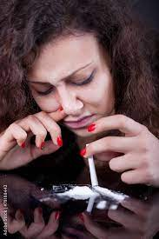
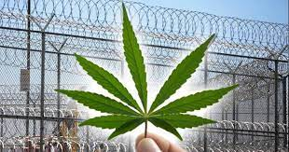
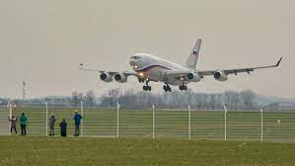


Příklad, co se řešilo
C-348/96 Donatella Calfa ze dne 19.1.1999

Slide 27
Příklady
Dominik (český státní občan) cestoval do Řecka, kam si s sebou vzal i drogy (trávu), kterou tam i užíval. K jeho smůle byl přichycen řeckými policejními orgány a následně byl řeckým soudem odsouzen ke 3 měsícům trestu odnětí svobody nepodmíněně za držení omamných látek. Poté byl ze země vyhoštěn na doživotí bez možnosti se do Řecka vrátit. Je to možné, či nikoliv?
Dominik z příkladu 5 získal v roce 2022 práci na Slovensku, nicméně slovenské úřady mu nevydaly osvědčení o registraci z důvodu veřejného pořádku pro jeho záznam v rejstříku trestů. Je to možné, či nikoliv?
Nizozemsko se potýkalo šířením viru HIV mezi prostitutkami. Jako prostitutka tam pracovala už druhým rokem i Češka Nina. Rozhodněte její osud, zda je v souladu s pravidly popsanými v textu.
a) nizozemské úřady zakázaly činnost ženám z jiných členských států (ne tedy nizozemským státním občankám) z důvodu ochrany zdraví;
b) Nina může být ze země vyhoštěna, i když není nakažena virem, z důvodu ochrany veřejného zdraví;
c) Nina může být ze země vyhoštěna, pokud se u ní prokáže vir, o kterém ale nevěděla a pravidelně se testovala;
d) Nina může být ze země vyhoštěna, pokud o viru věděla a i přesto nadále „pracovala“.
Albert (22 let, student Právnické fakulty MU Brno, Čech) vyjel na v rámci programu Erasmus+ na 6 měsíců do portugalského Porta. Portugalské úřady mu neudělily osvědčení o registraci, protože není v Portugalsku účastníkem zdravotního pojištění. Je tento postup úřadů v pořádku?

Slide 28
Volný pohyb pracovníků

Slide 29
Pracovník – kdo to je?
„osoba vykonávající skutečnou a efektivní činnost (s hospodářskou hodnotou) podle pokynů druhého (nechává se zaměstnat jinou osobou) za odměnu“
za určitých okolností i osoba, která se uchází o práci
za určitých podmínek i osoba, která ztratila práci

Slide 30
Zákaz diskriminace
V rámci použití Smluv, aniž jsou dotčena jejich zvláštní ustanovení, je zakázána jakákoli diskriminace na základě státní příslušnosti. Čl. 18 SFEU
Volný pohyb pracovníků zahrnuje odstranění jakékoli diskriminace mezi pracovníky členských států na základě státní příslušnosti, pokud jde o zaměstnávání, odměnu za práci a jiné pracovní podmínky. Čl. 45/2 SFEU
Požadavek jazyka výkonu zaměstnání jako diskriminace?

Slide 31
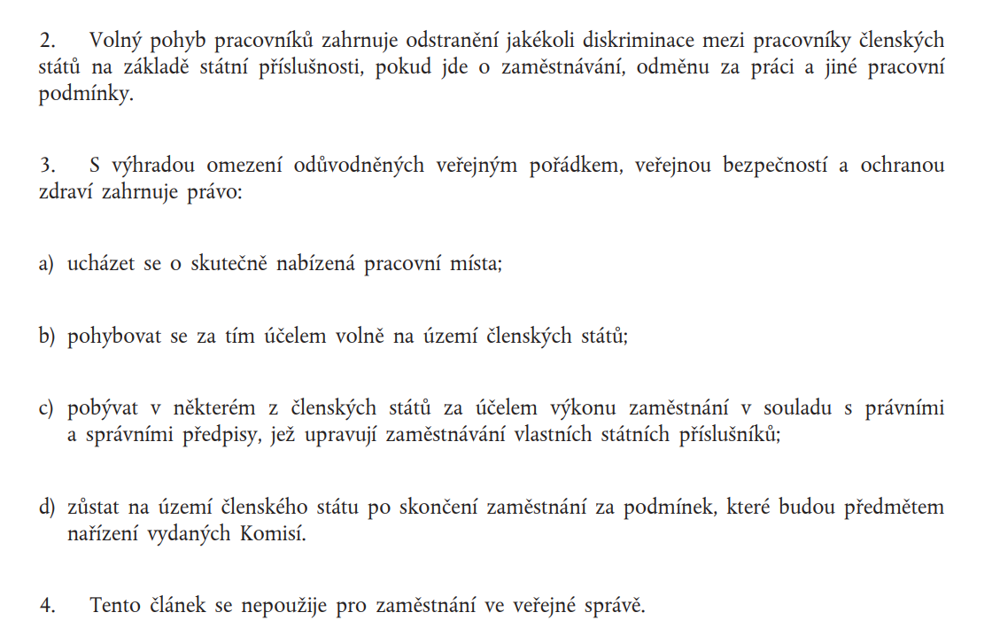
Základní úprava – je zajištěn volný pohyb pracovníků v Unii. Dále:

Slide 32
Uznávání kvalifikace
směrnice o uznávání odborných kvalifikací
u všeobecného systému lze stanovit vyrovnávací opatření – zkouška způsobilosti či adaptační období (čl. 2 směrnice)
automatické uznávání u harmonizovaných profesí
automatické uznávání u některých profesí na základě odborné zkušenosti (řemeslná výroba, průmysl, obchod)
všeobecný systém pro ostatní povolání – režim vzájemného uznávání

Slide 33
Učitel
3. kategorie – vzájemné uznávání, ale členský stát si může stanovit podmínky – typicky požadavek jazyka
zkoumáte podmínky státu, kde chcete učit
pro zajímavost: cizinec chce učit v ČR – podmínky dané MŠMT
  https://www.msmt.cz/vzdelavani/zadost-o-uznani-odborne-kvalifikace-ziskane-v-clenskem-state

Slide 34
Omezení
veřejný pořádek
veřejná bezpečnost
veřejné zdraví
naléhavé důvody obecného zájmu (stanovuje Soudní dvůr)
zaměstnání ve státní správě (veřejná služba) – jen občané daného státu, ale školství sem nespadá

Slide 35
Příklad
Vystudovali jste učitelství občanské výchovy na Pedagogické fakultě MU v Brně a obdrželi titul Mgr. Chcete pracovat jako učitel občanské výchovy v Rakousku, protože jsou tam mnohonásobně vyšší platy. Rakouská škola stanovila podmínku, že musíte umět německy. Vy německy umíte jen trochu, ne moc dobře, avšak argumentujete, že se dopouští diskriminace, protože s občany EU má být zacházeno stejně a je zakázána diskriminace.
Změnila by se Vaše odpověď v ot. č. 9, pokud byste se ucházeli nikoliv o učitelství občanské výchovy, ale o práci mzdové účetní ve vídeňské firmě, kde se hovoří výhradně anglicky?

Slide 36
DĚKUJI malachta@mail.muni.cz

